Slide 1

Palavras certeiras que mudam a vida
Apresentando
Norma Ap Silveira de Moraes
Divulgação
Norma Experimentais Poéticos slides
wwwsergrasan.com

Slide 2

PALAVRAS
SÃO VERBOS
CERTEIROS
NEGATIVAS
MATAM
POSITIVAS
SALVAM
02
PALAVRAS
CRIAM
A REALIDADE
TUDO
DÁ CERTO
SOU FELIZ
SOU ABENÇOADA

Slide 3

NUNCA
DIGA:
EU NASCI
PARA
SOFRER
OU NADA
DÁ CERTO
04
NUNCA
DIGA:
DEUS NÃO
ME OUVE
NUNCA
TENHO
SORTE

Slide 4

CUIDADO!
PALAVRAS
SÃO VERBOS
QUE SE
REALIZAM
EM NOSSAS
VIDAS
DIÁRIAS
06
MUDE
SEU JEITO
DE FALAR
SEJA
GRATO
E ABENÇOA
SEMPRE

Slide 5
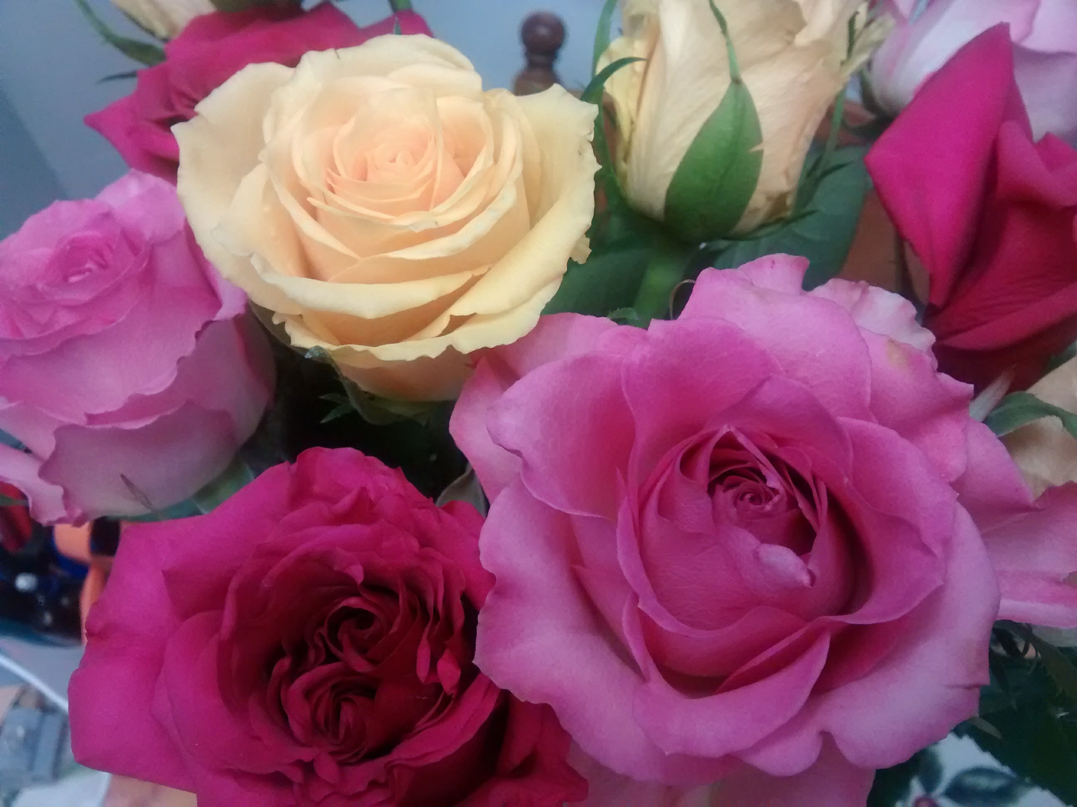
NUNCA
AMALDIÇOE
MALDIÇÃO
VOLTA
CORRENDO
PARA
QUEM DIZ
08
AS VEZES
É PREFERÍVEL
O SILÊNCIO
COM MAIS
SABEDORIA
A JUSTIÇA
DEUS FAZ

Slide 6

A GRATIDÃO
MOVIMENTA
A VIDA
TRAZ
A PROSPERIDADE
A SAÚDE
O BEM
10
TENHA
CALMA
O TEMPO
É DE DEUS
CONFIE
ORE
E ESPERA

Slide 7

QUEM FAZ
O BEM
SÓ RECEBE
O BEM
DEUS É
DIVINA
PROVIDÊNCIA
12
CONFIA
NA SABEDORIA,
NA LUZ
DIVINA
EM SUA
VIDA
ÉS VENCEDOR

Slide 8

DIGA
SEMPRE
COM FÉ:
EU POSSO
EU SOU
EU FAÇO
SOU GRATIDÃO
14
EU TUDO
POSSO
EM DEUS
QUE ME
FORTALECE
DÁ SAÚDE
E RUMOS
_________________

Slide 9

A FÉ
ILUMINA
ACALMA
PROTEGE
DÁ RUMOS
​​​​​​​NA VIDA
ABENÇOA
AGRADEÇA
SEJA
GENTIL
TRANSPARENTE
SEJA
FELIZ

Slide 10

CONFIE
EM DEUS
A SUA
VIDA
SEU LAR
SEU EMPREGO
E AGRADEÇA
TENHA
ESPERANÇA
SONHE
E FAÇA
PLANOS

Slide 11

DEUS
ESTÁ
AO SEU
LADO
FAZENDOS
TANTOS
MILAGRES
AGRADEÇA
PELA
VIDA
PELA
NATUREZA
PELA
FORTALEZA
E BENÇÃOS

Slide 12

Palavras certeiras que mudam a vida
Apresentando e frases reflexivas
Norma Ap Silveira de Moraes
Imagens da plataforma Bing
Musica: GILBERTO GIL- ANDAR COM FÉ
Divulgação
Norma Experimentais Poéticos slides
Norma Silveira Moraes Slides
www.normasilveiramoraes.recantodasletras.com.br
wwwsergrasan.com
01/01/2021

